Slide 1
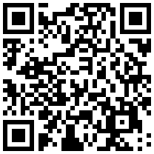
Herblay – Stade des Beauregard
Samedi 5 Avril 2025

